Slide 1
Tabelas
Prof. Marcelo de Oliveira Rosa

Slide 2
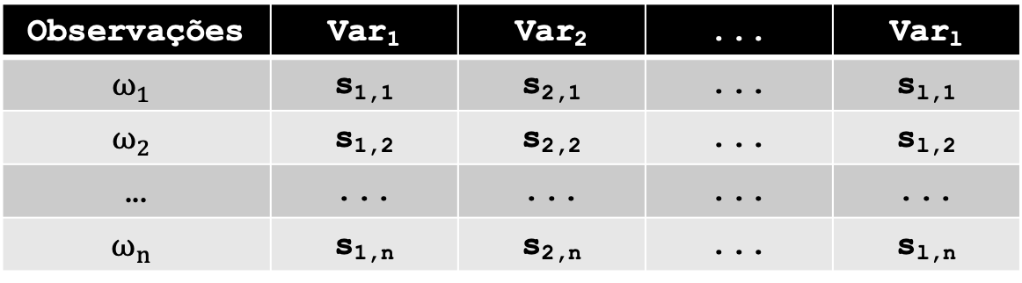
Tabelas
Como organizar os valores observados?
  Tabelas
    Valores observados ⨉ Variáveis
    Em R:
      data.frame()
Observações | Var₁ | Var₂ | ... | Var_{l}
$$ω_{1}$$ | s_{1,1} | s_{2,1} | ... | s_{l,1}
$$ω_{2}$$ | s_{1,2} | s_{2,2} | ... | s_{l,2}
... | ... | ... | ... | ...
$$ω_{n}$$ | s_{1,n} | s_{2,n} | ... | s_{l,n}

Slide 3
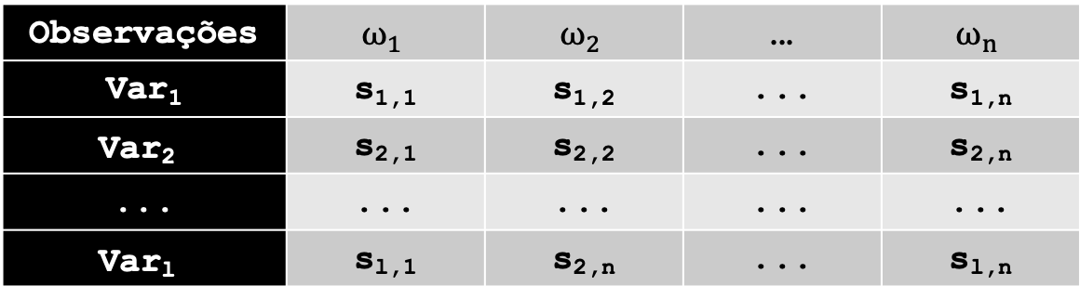
Tabelas
Como organizar os valores observados?
  Tabelas
    Variáveis ⨉ Valores observados
    Transpondo esta “tabela” para gerar outras
Observações | $$ω_{1}$$ | $$ω_{2}$$ | ... | $$ω_{n}$$
Var₁ | s_{1,1} | s_{1,2} | ... | s_{1,n}
$$\text{Var}\text{2}$$ | s_{2,1} | s_{2,2} | ... | s_{2,n}
... | ... | ... | ... | ...
$$\text{Var}\text{l}$$ | s_{l,1} | s_{2,n} | ... | s_{l,n}

Slide 4
Tabelas
Como organizar os valores observados?
  Tabelas
    Valores observados ⨉ Variáveis
      “Amarra” valores de diferentes variáveis à uma observação
      Permite relacionar variáveis distintas
    Em R:
      data.frame()
        Principal estrutura de dados

Slide 5
Tabelas
Como organizar os valores observados?
  Exemplo
    timao <- data.frame(jogos = factor(c("V", "V", "E", "V", "V", "D", "V", "V", "D", "E", "E", "V")), saldo_gols = c(5, 3, 0, 2, 5, -1, 4, 2, -2, 0, 0, 4), temperatura = c(25, 24, 26, 24, 27, 28, 22, 25, 26, 23, 23, 25))
    timao
    summary(timao)
    Qual a relação entre os resultados dos jogos e a temperatura durante as partidas?
      Tabela de contingência

Slide 6
Tabelas
Como organizar os valores observados?
  Tabela de contingência
    Contagem de ocorrências envolvendo duas variáveis
      Distribuição de frequências marginal
      Distribuição de frequências condicional
      Distribuição de frequência relativa conjunta
    Usado em dados discretos ☞ contagem
    Já vimos isso em “probabilidades”
    Em R:
      table(), prop.table(), addmargins()

Slide 7
Tabelas
Como organizar os valores observados?
  Tabela de contingência (k ⨉ l)
 |  | Variável Y
 |  | y₁ | ... | y_{j} | ... | y_{l} | Total
Variável X | x₁ | n_{1,1} |  | n_{1,j} |  | n_{1,1} | n_{1,+}
 | ...
 | x_{i} | n_{i,1} |  | n_{i,j} |  | n_{i,l} | n_{i,+}
 | ...
 | x_{k} | n_{k,1} |  | n_{k,j} |  | n_{k,l} | n_{k,+}
 | Total | n_{+,1} |  | n_{+,1} |  | n_{+,1} | n

Slide 8
Tabelas
Como organizar os valores observados?
  Tabela de contingência (k ⨉ l)
 |  | Variável Y
 |  | y₁ | ... | y_{j} | ... | y_{l} | Total
Variável X | x₁ | n_{1,1} |  | n_{1,j} |  | n_{1,1} | n_{1,+}
 | ...
 | x_{i} | n_{i,1} |  | n_{i,j} |  | n_{i,l} | n_{i,+}
 | ...
 | x_{k} | n_{k,1} |  | n_{k,j} |  | n_{k,l} | n_{k,+}
 | Total | n_{+,1} |  | n_{+,1} |  | n_{+,1} | n
Distribuição de frequência conjunta

Slide 9
Tabelas
Como organizar os valores observados?
  Tabela de contingência (k ⨉ l)
 |  | Variável Y
 |  | y₁ | ... | y_{j} | ... | y_{l} | Total
Variável X | x₁ | n_{1,1} |  | n_{1,j} |  | n_{1,1} | n_{1,+}
 | ...
 | x_{i} | n_{i,1} |  | n_{i,j} |  | n_{i,l} | n_{i,+}
 | ...
 | x_{k} | n_{k,1} |  | n_{k,j} |  | n_{k,l} | n_{k,+}
 | Total | n_{+,1} |  | n_{+,1} |  | n_{+,1} | n
Distribuição de frequência marginal de X
Distribuição de frequência marginal de Y

Slide 10
Tabelas
Como organizar os valores observados?
  Tabela de contingência
    Distribuição de frequências conjunta de X e Y ☞ n_{i,j}
    Distribuição de frequências marginal
      de X ☞ n_{i,+}
      de Y ☞ n_{+,j}
    Distribuição de frequências condicional
      de X ☞ n_{i,j}/n_{i,+} dado Y = y_{j}
      de Y ☞ n_{i,j}/n_{+,j} dado X = x_{i}

Slide 11
Tabelas
Como organizar os valores observados?
  Tabela de contingência
    Distribuição de freqs. relativas conjunta de X e Y ☞ f_{i,j}
    Distribuição de freqs. relativas marginal
      de X ☞ f_{i,+}
      de Y ☞ f_{+,j}
    Distribuição de freqs. relativas condicional
      de X ☞ f_{i,j}/f_{i,+} dado Y = y_{j}
      de Y ☞ f_{i,j}/f_{+,j} dado X = x_{i}
        Já sei algo de antemão, que influencia o futuro!

Slide 12
Tabelas
Como organizar os valores observados?
  Tabela de contingência
    Exemplo
      Qual a relação entre os resultados dos jogos e a temperatura durante as partidas?
 |  | Temperatura das partidas
 |  | < 25 | [25,28[ | ≥ 28 | Total
Resultado dos Jogos | D | 0 | 1 | 1 | 2
 | E | 2 | 1 | 0 | 3
 | V | 3 | 4 | 0 | 7
 | Total | 5 | 6 | 1 | 12

Slide 13
Tabelas
Como organizar os valores observados?
  Tabela de contingência
    Exemplo
      Qual a relação entre os resultados dos jogos e a temperatura durante as partidas?
      tb <- table(timao$jogos, cut(timao$temperatura, breaks = c(-Inf, 25, 28, Inf), include.lowest = T, right = F))
      tb
      addmargins(tb)
      prop.table(tb)
      addmargins(prop.table(tb))

Slide 14
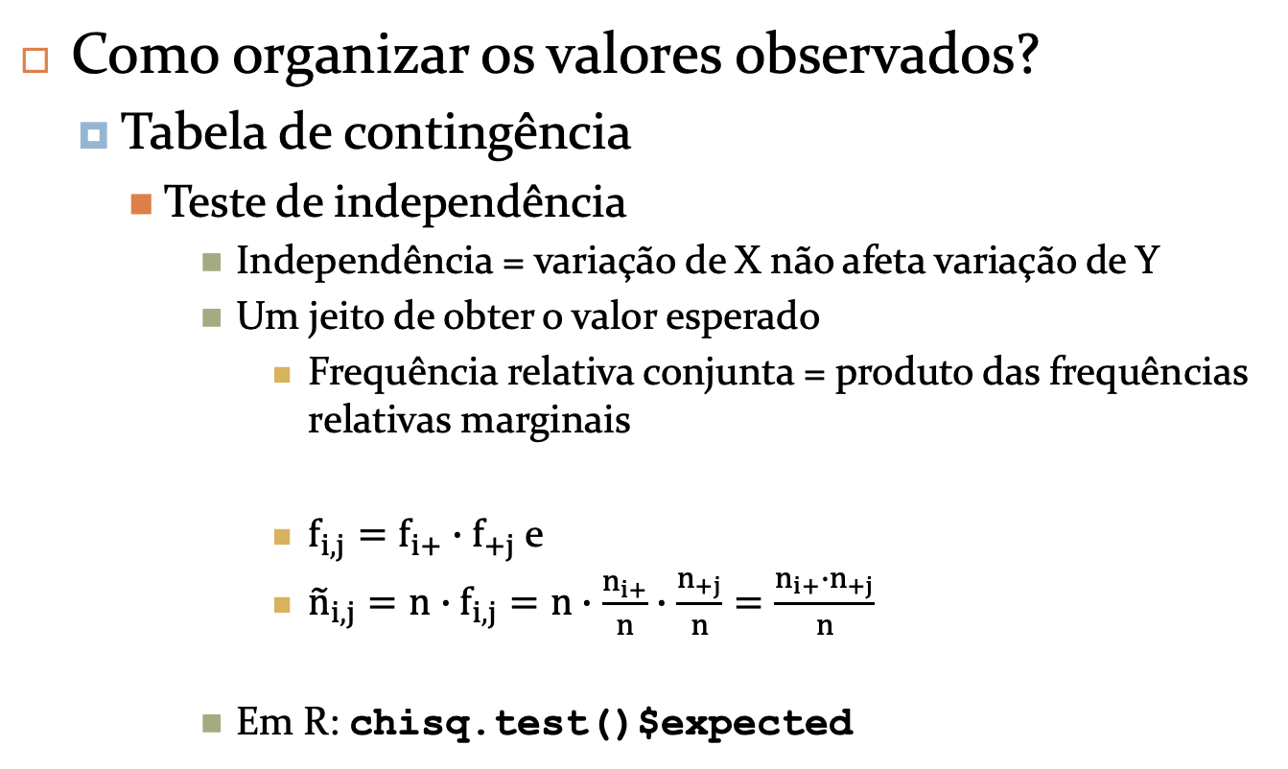
Tabelas
Como organizar os valores observados?
  Tabela de contingência
    Teste de independência
      Independência = variação de X não afeta variação de Y
      Um jeito de obter o valor esperado
        Frequência relativa conjunta = produto das frequências relativas marginais
        $f_{i,j}=f_{i+}∙f_{+j}$ e
        ${\tilde{n}}_{i,j}=n∙f_{i,j}=n∙\frac{n_{i+}}{n}∙\frac{n_{+j}}{n}=\frac{n_{i+}∙n_{+j}}{n}$
      Em R: chisq.test()$expected

Slide 15
Tabelas
Como organizar os valores observados?
  Tabela de contingência
    Exemplo
      Qual a relação entre os resultados dos jogos e a temperatura durante as partidas?
 |  | Temperatura das partidas
 |  | < 25 | [25,28[ | ≥ 28 | Total
Resultado dos Jogos | D | 0 (0,83) | 1 (1,00) | 1 (0,17) | 2
 | E | 2 (1,25) | 1 (1,50) | 0 (0,25) | 3
 | V | 3 (2,91) | 4 (3,50) | 0 (0,59) | 7
 | Total | 5 | 6 | 1 | 12

